Slide 1
行銷三甲 第七組
A
A
Y
V
S
M
S
創意。完美。生活
魏振鴻 林鑫 徐以璇 黃佩儀 潘佳揚 陳思佑 賴美其 何雅晴

Slide 2
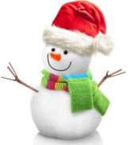
目錄
執行摘要
行銷4P策略
產品規劃時程表
前言
SWOT分析
預算編列
目標
STP分析
預期效益評估
組織簡介
競爭者分析
風險歸避策略
影音履歷
人員配製表
結論

Slide 3
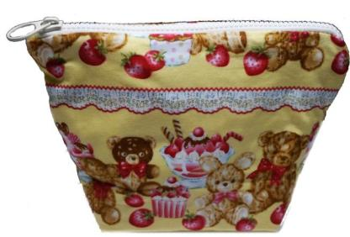
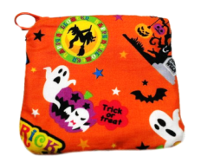
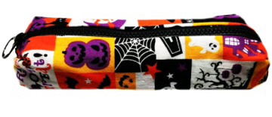
執行摘要
企劃緣由
「MYSAVAS」 是以本公司每位員工的英文名字開頭所命名，代表整個團隊向心力的目標。而包包是每位女性喜愛的東西，我們特別針對女大生研發手工拼布包，強調客製化、獨特風格的手工拼布包，我們將打入女大生的消費市場，讓女大生擁有自己所設計的包款。

Slide 4
執行摘要
達到目標
「MYSAVAS」的期初投資為4800元，目標客群以女大生為主。銷售目標達到100個的手工拼布包，我們期望顧客能買到好品質又有特色的包包，在口耳相傳下能促使營業額大幅提升。

Slide 5
執行摘要
經費說明
期初投資為4800元，布一尺(30*100cm)50元
產品 成本 | 筆袋 (布一尺/4個) | 零錢包 (布一尺/7個) | 化妝包 (布一尺/4個)
布 | 13元 | 14元 | 26元
內襯 | 8元 | 8元 | 16元
拉鍊 | 18元 | 12元 | 18元
車縫線 | 2元 | 6元 | 8元
總成本 | 41元 | 40元 | 68元
利潤 | 38元 | 49元 | 71元

Slide 6
執行摘要
預期成果
販售地點：園遊會、FB粉絲團、中平商圈
販售期間：10/25-12/31
預期效益 :
 | 銷售 | 利潤
筆袋 | 30個 | 30個*38元=1140
零錢包 | 40個 | 40個*49元=1960元
化妝包 | 30個 | 30個*71元=2130元

Slide 7
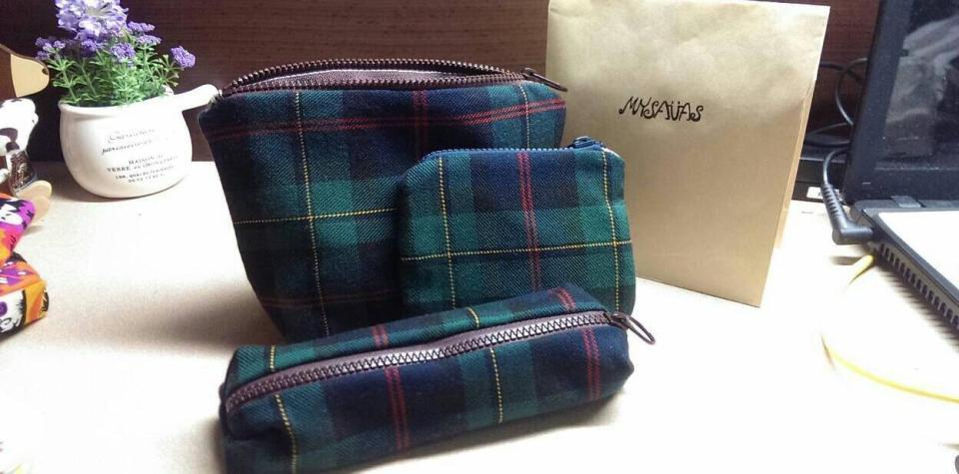
前言
包包人人皆有，但您的包應該由您決定。

Slide 8
目標
SMART分析
S
賣手工拼布包，款式：筆袋、零錢包、化妝包
M
賣出100個的手工拼布包
A
①到園遊會擺攤來販售
②創立Facebook粉絲團來販售
R
①能大量的生產
②品質穩固
T
三個月內，以便達成目標

Slide 9
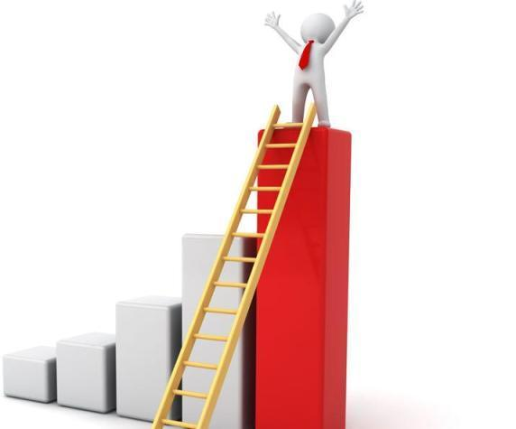
目標
內部目標
外部目標
提升團隊向心力
拓展員工視野
增進人際交流
增加品牌知名度
提高服務品質
提高市場接受度
提升生產效率
活動的參與人數
與同業結盟
成本降低的幅度

Slide 10
組織簡介
「MYSAVAS」成立於2014年9月，員工人數為8人，以 創意 完美 生活為主要宗旨，代表著生活創造了不同的意義完美了我們的生活。而本公司是由熱愛手工商品的8位人員所創立，我們期望消費者買到的是我們用手工製作的用心及細心，讓消費者買到好品質和既實用又耐用的拼布包，進而建立起我們的自創品牌的知名度。

Slide 11
影音履歷

Slide 12
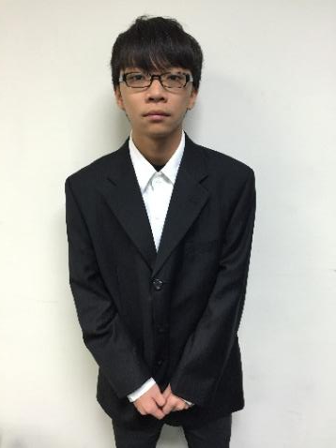
團員介紹
執行長
潘佳揚
公司的決策者
負責監督每週的工作進度，督導每位員工做事，執行計畫之內容。

Slide 13
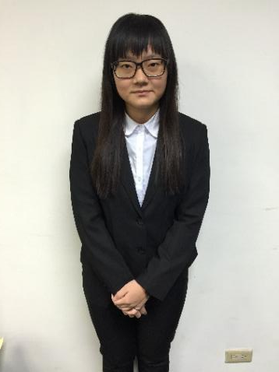
團員介紹
創意總監
陳思佑
產品的研發者
創意的想法，細膩的思維，從產品的設計、款式及花樣到製作過程，都由她所主導。

Slide 14
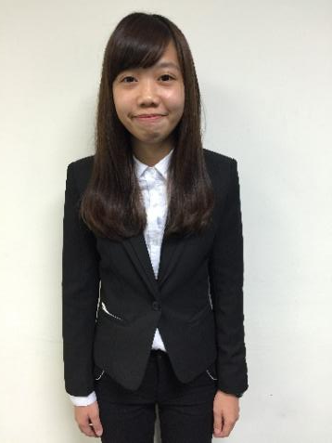
團員介紹
行銷總監
黃佩儀
活動的主導者
活動的想法及廣告的腳本皆由她所構思，負責宣傳產品，推廣公司使公司知名度增加。

Slide 15
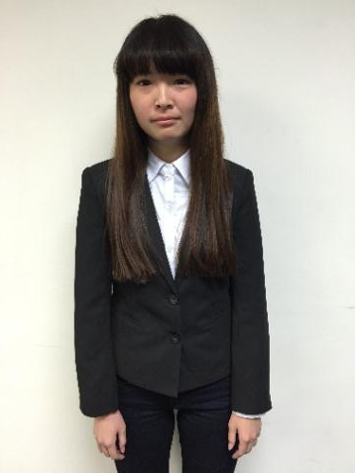
團員介紹
藝術總監
徐以璇
美編的藝術者
DM及海報構想、排版、影片的剪輯都由她所負責，獨特的美術想法，為公司的締造美好形象。

Slide 16
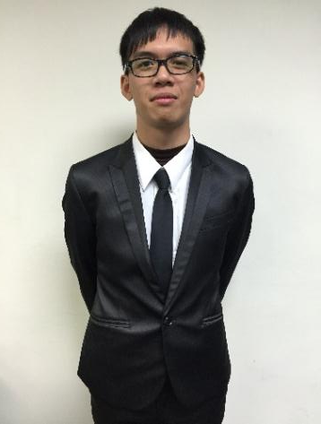
團員介紹
財務總監
林鑫
財務的精算者
計算公司的財務狀況，壓低公司成本，使公司產品達到低成本、高利潤且不虧損的狀態。

Slide 17
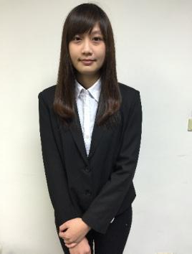
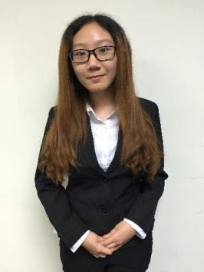
團員介紹
文書總監
何雅晴
賴美其
文字的創造者
以獨特的想法撰寫文字，使得原本生硬的文字呈現給人的看起來的感覺是生動且不枯燥乏味。

Slide 18
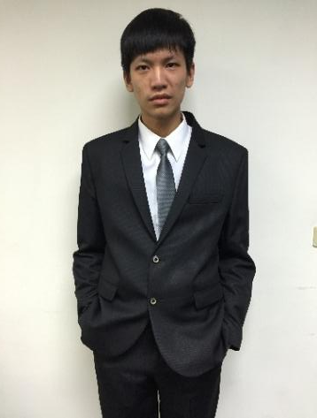
團員介紹
機動總監
魏振鴻
行動的派遣者
採買材料及場地的租借皆由他所負責，隨傳隨到是公司的重要角色。

Slide 19
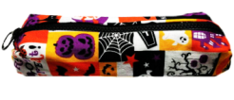
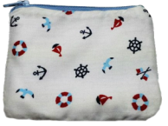
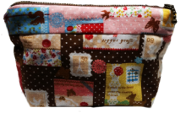
行銷4P策略
產品
(Product)
筆袋
筆袋
化妝包
零錢包

Slide 20
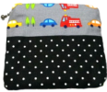
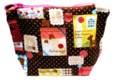
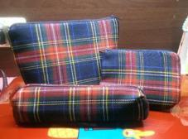
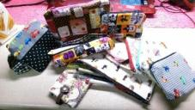
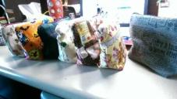
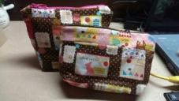
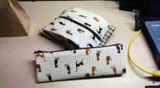
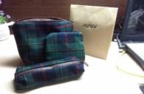
行銷4P策略
價格
(Price)
筆袋 / $79
零錢包 / $89
化妝包 / $139

Slide 21
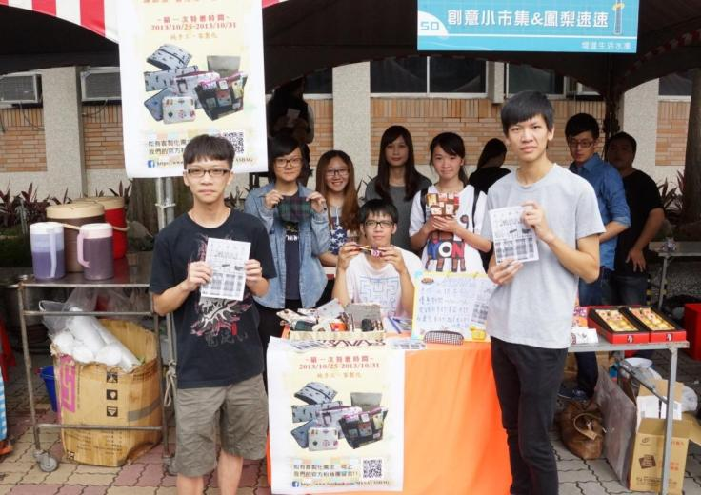
行銷4P策略
通路
(Place)
校園園遊會

Slide 22
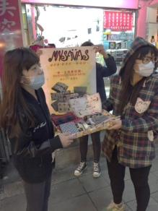
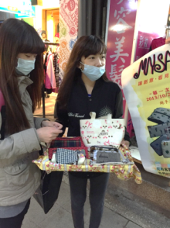
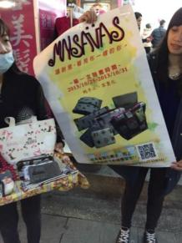
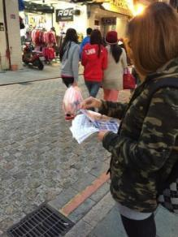
行銷4P策略
通路
(Place)
中平商圈

Slide 23
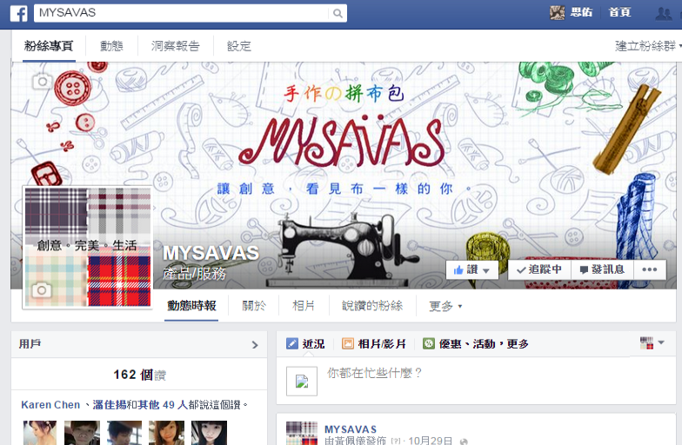
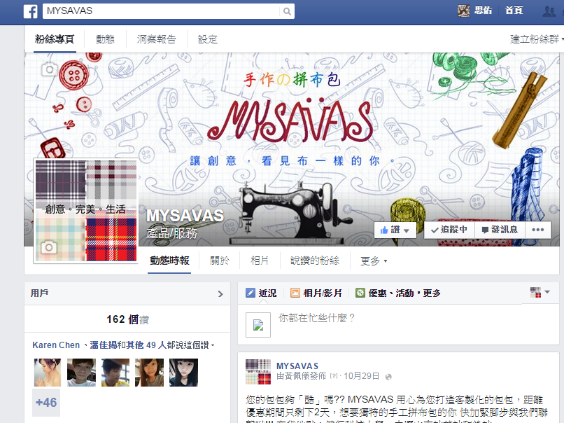
行銷4P策略
通路
(Place)
網路通路

Slide 24
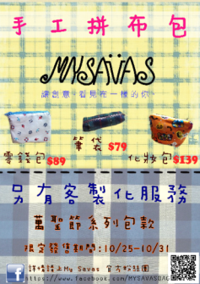
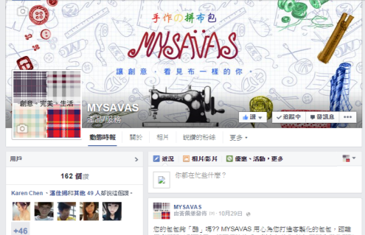
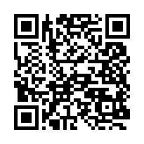
行銷4P策略
推廣
(Promotion)
https://www.facebook.com/MYSAVASBAG

Slide 25
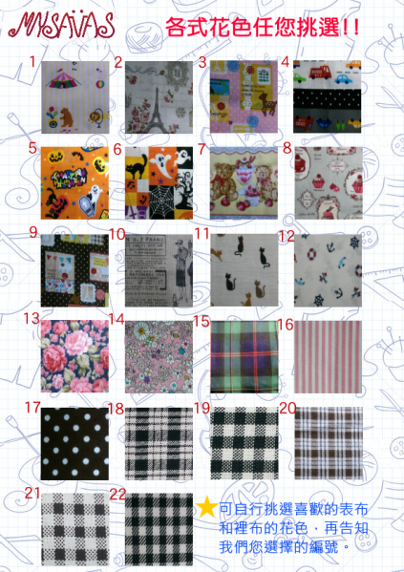
SWOT分析
優勢
(Strength)
手工製作，品質有保證。
客製化服務，打造專屬商品。
供應商多可比價。
社群推廣範圍廣闊。
產品成本低。

Slide 26
SWOT分析
劣勢
(Weakness)
技術不純熟。
製作包包人力不足。
製作時間較長，無法大量且快速生產。
設備不足。

Slide 27
SWOT分析
機會
(Opportunity)
開發多通路銷售，提升品牌知名度。
跨國開發海外市場，能帶給公司新商機。
向歐盟取得紡織助劑特化品的技術。
同業或異業策略聯盟。

Slide 28
SWOT分析
威脅
(Threat)
競爭者多，各家品牌同類型的商品有許多。
品牌形象建立不易。
手工拼布包替代品產品多。

Slide 29
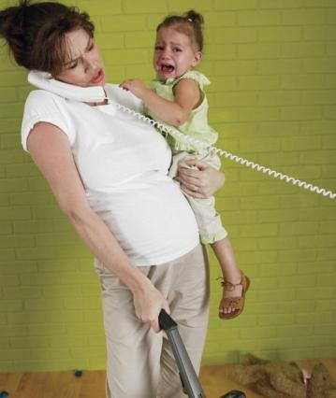
市場區隔
(Segment)
STP分析
女大生
上班族
家庭主婦

Slide 30
STP分析
目標市場
(Target)
女大生

Slide 31
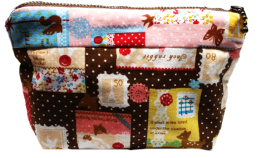
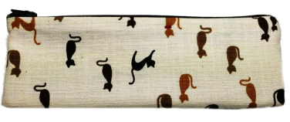
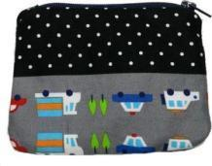
STP分析
市場定位
(Position)
可愛、精緻、方便攜帶的包包較吸引女大生。
價格是女大生能接受的範圍。
女大生比較敢花錢表現自己。

Slide 32
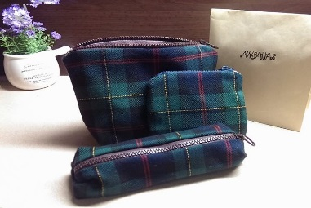
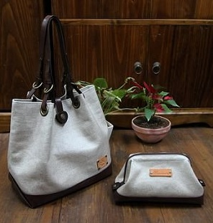
競爭者分析
MYSAVAS 手工拼布包
王惠珍拼布手作
$79 - $139
$800 以上不等
路邊、園遊會、網路
網路、手做教室

Slide 33
人員配製表
 | 魏振鴻 | 林鑫 | 徐以璇 | 黃佩儀 | 潘佳揚 | 陳思佑 | 賴美其 | 何雅晴
規劃討論 |  |  |  |  |  |  |  | 
製作PPT |  |  |  |  |  | 
撰寫企劃書 |  |  |  |  |  |  |  | 
影片拍攝 |  |  |  | 
影片剪輯 |  |  | 
購買材料 |  |  |  |  |  |  |  | 
產品製作、包裝 |  |  |  |  |  |  |  | 
商品販售 |  |  |  |  |  |  |  | 
教室佈置 |  |  |  |  |  |  |  | 

Slide 34
產品規劃時程表
09
10
11
12
會議討論
9/16-30
材料購置
10/1 - 11/15
商品製作
10/2 - 12/12
販售商品
10/9 - 12/19
影音履歷
12/6
產品故事
12/13-14
影片剪輯
12/13-16
教室佈置
12/23
成果發表會
12/23

Slide 35
預算編列
MYSAVAS各項費用
材料費 | 布 | 3220
 | 拉鍊 | 315
 | 線 | 190
 | 裝飾布繃帶 | 45
合計 |  | 3770
設備費 | 縫紉機針 | 30
 | 縫紉機線 | 100
合計 |  | 130
宣傳費 | DM | 40
 | 海報 | 200
合計 |  | 240
雜項費 | 紙膠帶 | 87
 | 牛皮紙袋 | 130
 | 附屬品 | 40
 | 影印 | 23
合計 |  | 280
水電費 |  | 100
交通費 |  | 250
薪資支出 |  | 0
合計 |  | 350
總額 |  | 4570
期初投資 $4800

Slide 36
預期效益評估
質化效益
提升團隊向心力
開拓員工視野
增進人際交流
增加品牌知名度
提高服務品質

Slide 37
預期效益評估
量化效益
提高市場接受度
活動的參與人數
與同業結盟
提升生產效率
成本降低的幅度

Slide 38
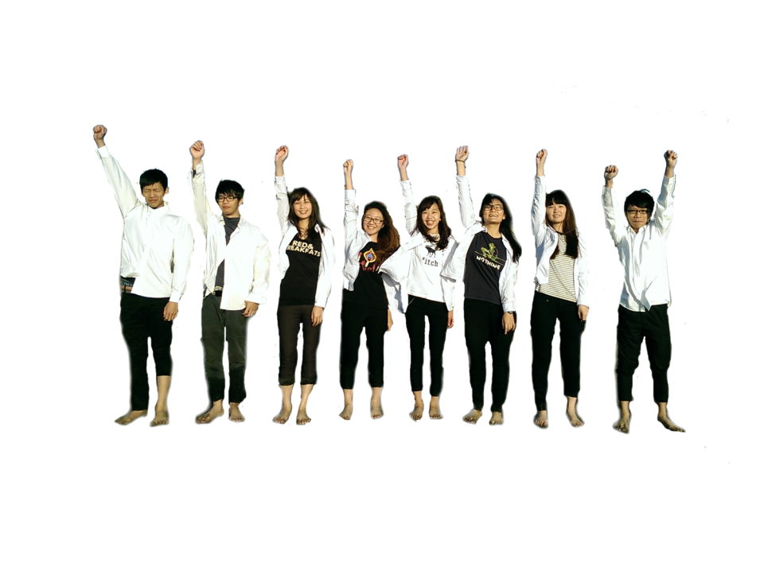
結論
生活創造了不同的意義，完美了我們的生活。

